Slide 1
Männerkirchenchor Wachendorf
… ein etwas anderer Verein mit Humor, Gesang und Freude!

Slide 2
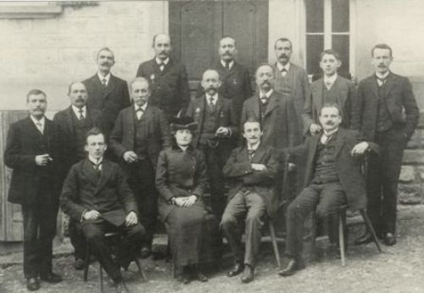
Wer sind wir
Ein Männerchor mit Tradition seit 1907
Der einzige Männerkirchenchor der Diözese
Ein Männerchor mit einem super Dirigenten
Ein Männerchor mit Herz und vielen Facetten
Ein aktiver Männerchor der immer wieder neue Ideen hat
Ein Männerchor der Wert auf Gesang und auf Kameradschaft legt
uvm. siehe: www.kirchenchor-wachendorf.de

Slide 3
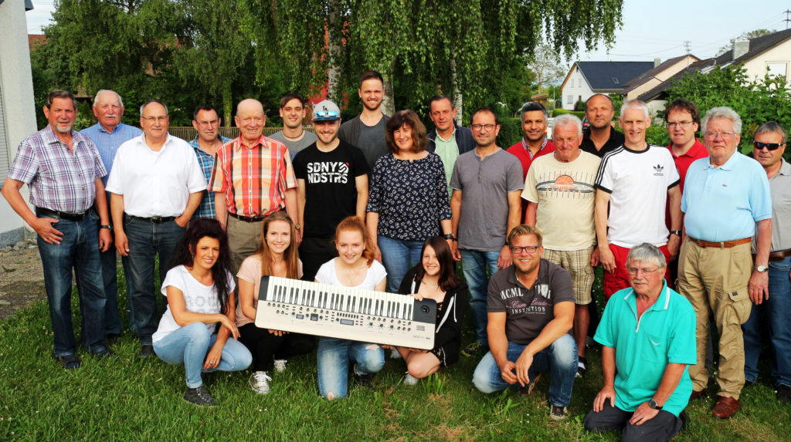
Was machen wir
Eine tolle Familienfeier vor den Sommerferien
12 Einsätze in der Kirche z. B. an Ostern, Weihnachten, Kirchenpatrozinium, Josefstage …
Geburtstagsständchen
Weihnachtsfeier
Singstunden jeden Mittwoch danach gemütliches Beisammensein
Coole Events wie z.B. Wachendorf macht Musik
Winterwanderung
Singen bei weltlichen Anlässen z. B. Raibaversammlung, Volkstrauertag usw.
Vereinsgemeinschaft

Slide 4
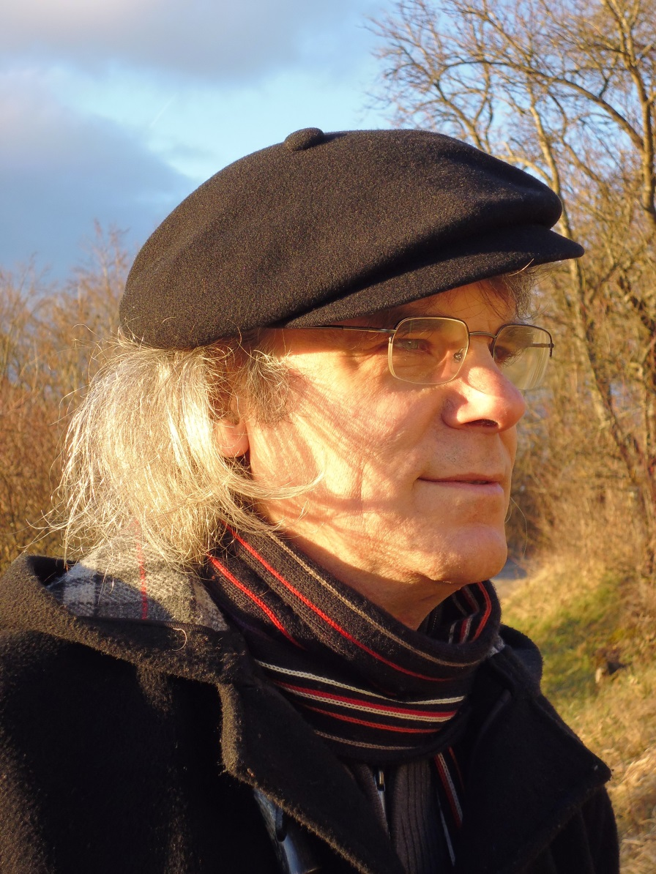
Unser Dirigent
Friedhelm Capelle (Rottenburg am Neckar)
studierte Kirchenmusik an der Folkwang-Musikhochschule in Essen, Orgel bei Prof. Gerd Zacher.
Kirchenmusiker in Mülheim/Ruhr tätig.
Meisterkursen für Orgel bei Harald Vogel, Guy Bovet und Jon Laukvik und Cembalo-Studien bei Jan van de Laar
ein Profi mit Herz und großer Liebe zur Musik

Slide 5
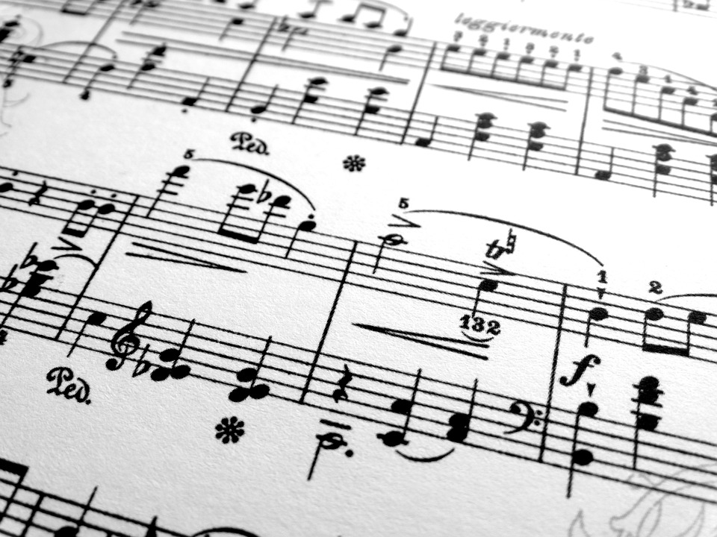
Repertoire
Gospel
Traditionelle Musik
Popmusik
Barbershop
Modere Kirchenlieder
Deutsche Messen
Spiritual
Lateinische Messen
Gregorianische Lieder

Slide 6
Bilder aus dem Chorleben

Slide 7
Kommt und macht mir
Singen im Männerchor macht Spaß und Freude
Singen im Männerchor befreit
Singen im Männerchor lässt den Alltag vergessen
Singen im Männerchor macht Frauen glücklich
Singen im Männerchor gibt Mut und für jede Situation ein Lied das einem Hilft
Singen im Männerchor verbindet und schafft Freundschaften
Singen im Männerchor hält jung
Singen im Männerchor gibt noch vieles mehr … probierts einfach aus ☺

Slide 8
Noch Fragen?

Slide 9
Danke fürs Zuhören und auf bald im Josefsheim In Wachendorf immer Mittwoch um 19.45 Uhr

